Slide 1
完美聖誕

Slide 2
傳統基督教年曆

Slide 3
完美的聖誕節

Slide 4
完美的聖誕禮物

Slide 5
1914 第一次世界大戰

Slide 6
The Christmas Truce of 1914

Slide 7
史歷照片── 聖誕停火英德足球賽

Slide 8
兩軍之間的無人帶合照

Slide 9
2014年一戰結束100週年紀念

Slide 10
家中的小型聖景

Slide 11
約瑟和馬利亞

Slide 12
齊人版聖景 (設計圖片)

Slide 13
凱撒奧古斯都人口普查

Slide 14
路加福音天使報信

Slide 15
路加福音天使報信

Slide 16
路加福音的圖畫 ── 萬民的救主

Slide 17
馬太福音的圖畫 ── 祂是君王

Slide 18
亞伯拉罕的後裔、大衛的子孫耶穌基督的家譜

Slide 19
應驗

Slide 20
馬太福音第1-2章的預言「應驗」 (πληροω)

Slide 21
人類的盼望

Slide 22
天使指示逃往埃及

Slide 23
大希律屠殺男嬰

Slide 24
大希律 ── 猶太行省的王(分封王)

Slide 25
耶穌降生時的羅馬帝國版圖

Slide 26
大希律管治範圍遭到瓜分

Slide 27
合城都不安

Slide 28
合城都不安

Slide 29
神與我們同在

Slide 30
人類的盼望

Slide 31
平安、和平

Slide 32
路加福音天使報信

Slide 33
路加福音天使報信

Slide 34
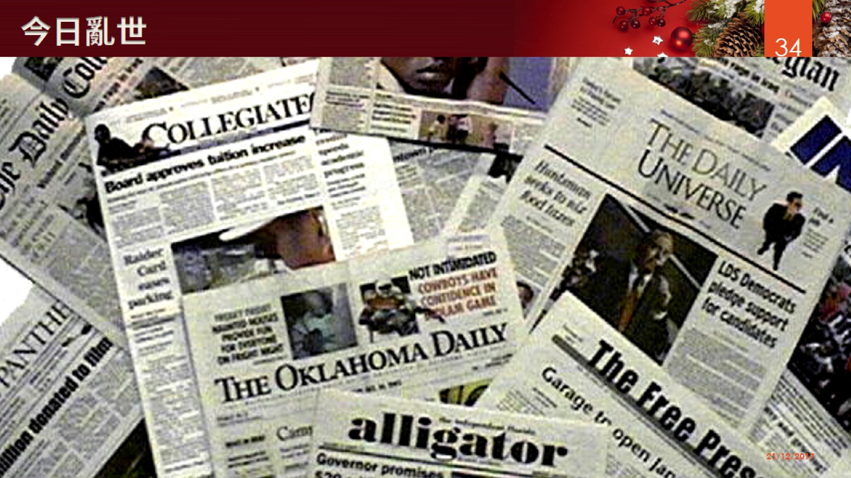
今日亂世

Slide 35
耶穌基督的使命宣言

Slide 36
平安禱文 ── 聖法蘭西斯禱文

Slide 37
約翰福音中的降世敍述 ── 太初的道

Slide 38
約翰福音中的降世敍述 ── 道成肉身

Slide 39
人類的盼望

Slide 40
向下的移動──基督捨己之路

Slide 41
基督的虛己

Slide 42
「降生」 是為了 「犧牲」

Slide 43
聖尼可拉斯 Nicholas of Myra

Slide 44
聖尼可拉斯 Nicholas of Myra

Slide 45
何蘭的聖尼可拉節 ── 實踐分享

Slide 46
1931年可口可樂公司廣告

Slide 47
聖尼可拉斯 Nicholas of Myra

Slide 48
完美的聖誕禮物

Slide 49
人類的盼望

Slide 50
基督的虛己

Slide 51
「降生」 是為了 「犧牲」

Slide 52
主耶穌身邊的門徒圈

Slide 53
2018年教會年曆

